Slide 1






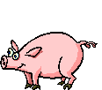
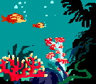

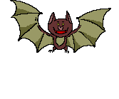
Ελάτε να μάθουμε για τις
Κατηγορίες των ζώων
Αξιολόγηση
για την
E΄ Τάξη
Πατήστε
εδώ
Κύπρος Κυπριανού
Ιούνιος 2005
All rights NOT reserved
XP Version

Slide 2
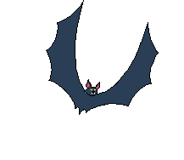
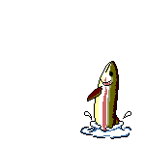


Ποιο ζώο από τα πιο κάτω ανήκει
στην κατηγορία των ασπόνδυλων;

Slide 3


Έχεις επιλέξει ένα
σπονδυλωτό ζώο!!
Πρέπει να επιλέξεις
ένα ασπόνδυλο ζώο.
Δοκίμασε ξανά

Slide 4

Μπράβο!
Επόμενη
ερώτηση

Slide 5
2.Οι δεινόσαυροι πιο κάτω εξαφανίστηκαν
πριν 60 εκατομμύρια χρόνια περίπου.
Οι δεινόσαυροι ανήκαν...
στην κατηγορία
των ασπόνδυλων
στην κατηγορία
των σπονδυλωτών
σε μια άλλη κατηγορία
που έχει εξαφανιστεί

Slide 6

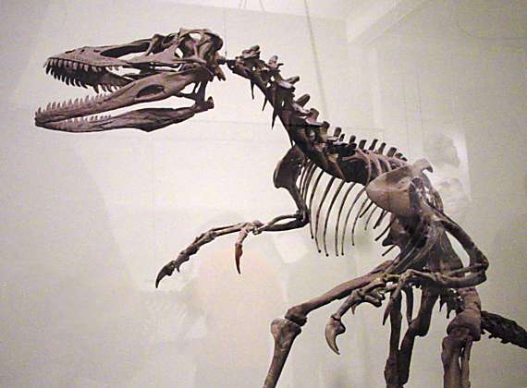
Πρόσεξε!
Αυτή είναι η
σπονδυλική
του στήλη.
Σκελετός δεινόσαυρου
Δοκίμασε ξανά

Slide 7


Προσέξτε!
Επόμενη
Ερώτηση
Οι δεινόσαυροι ανήκαν στα
σπονδυλωτά γιατί είχαν
σπονδυλική στήλη.

Slide 8
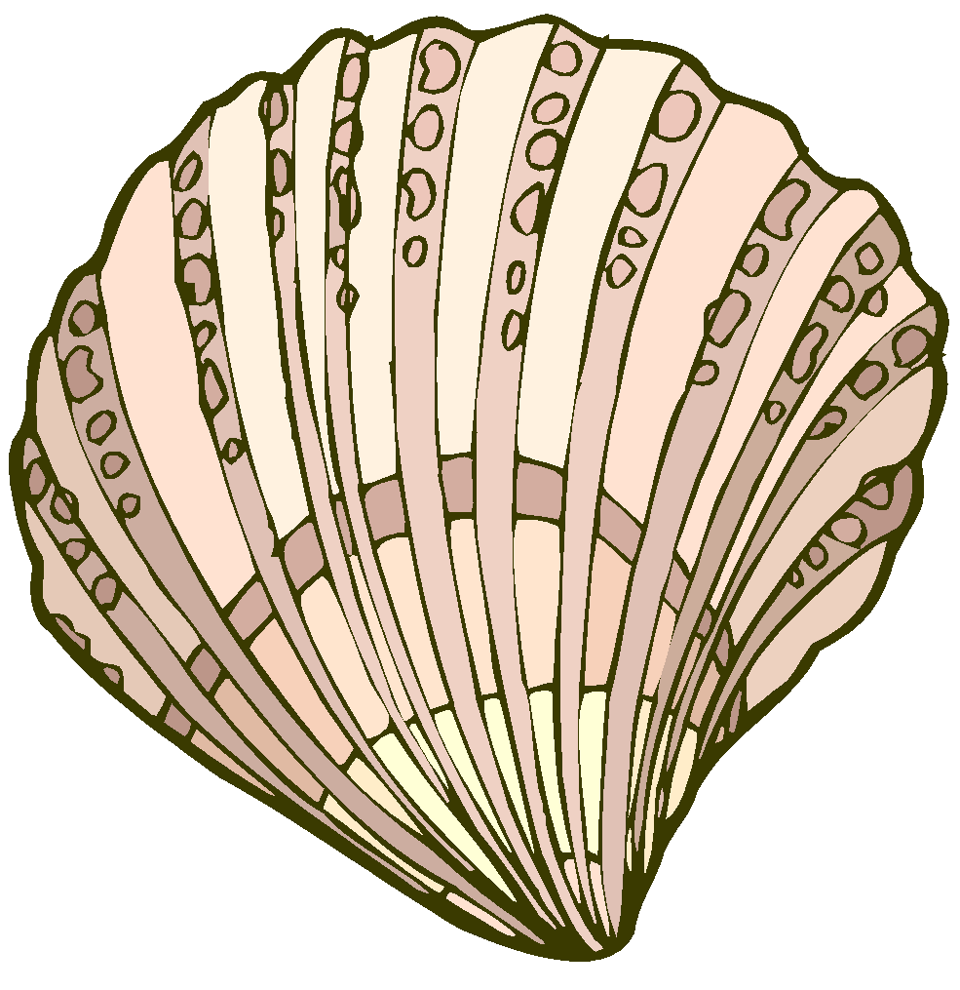
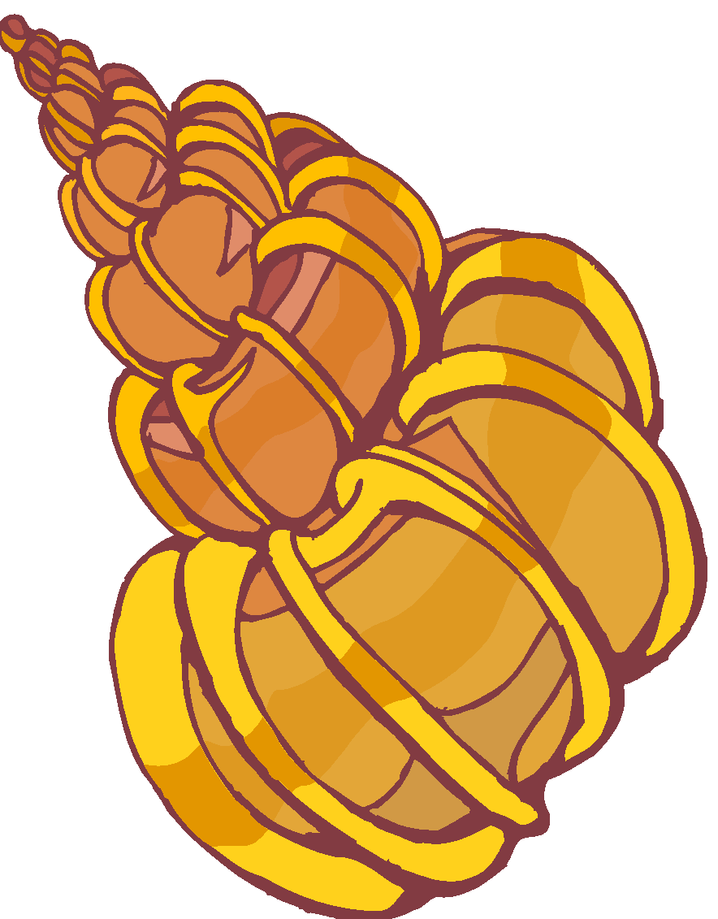
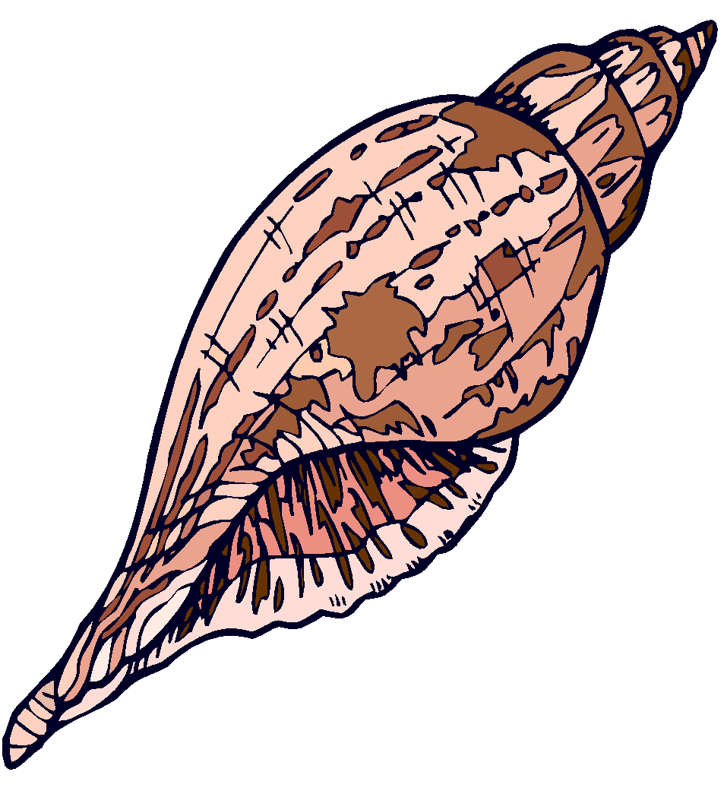
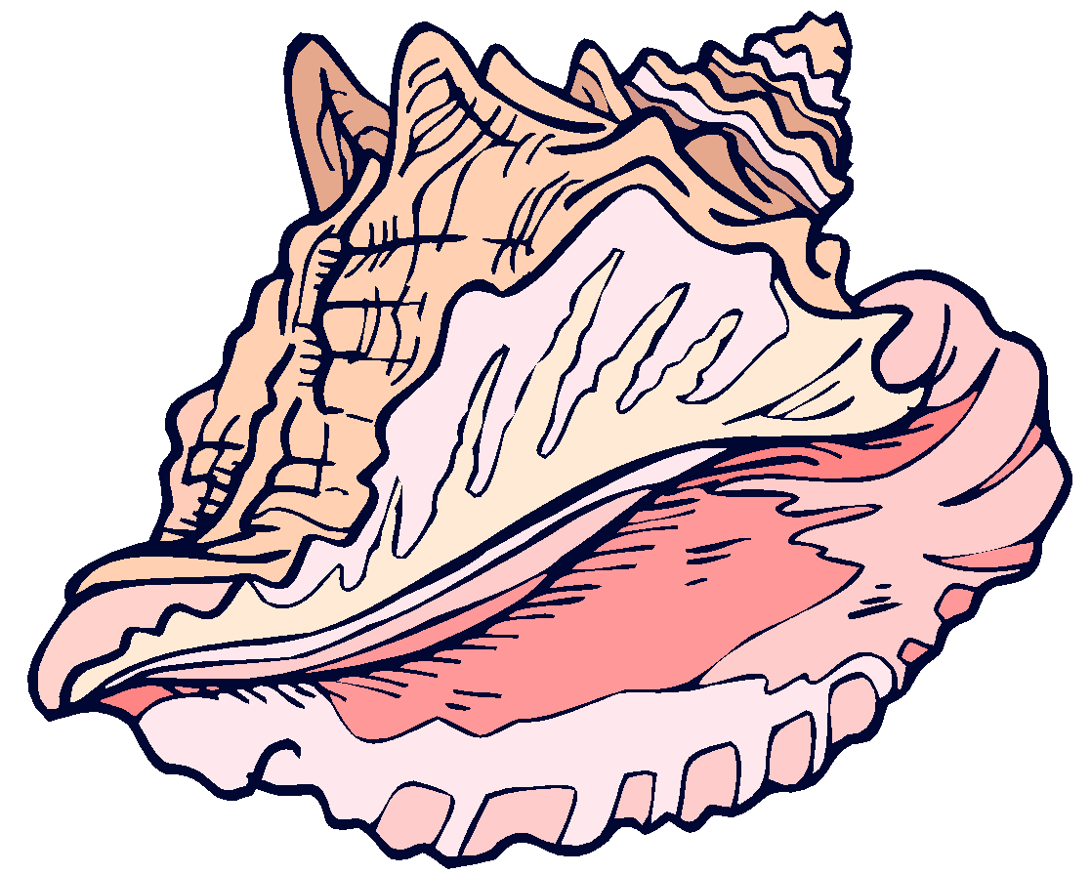
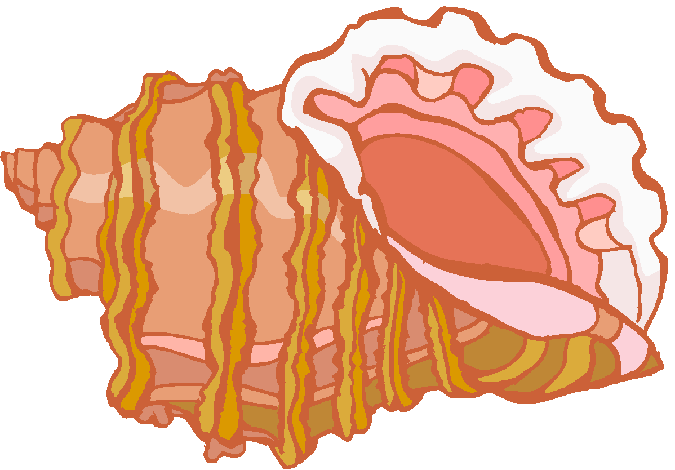
3. Τα ζωάκια που ζουν μέσα σ΄αυτά τα
όστρακα ανήκουν στα..
εχινόδερμα
αμφίβια
μαλάκια
αρθρόποδα

Slide 9

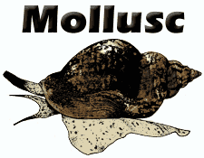

Πρόσεξε τα ζωάκια μέσα στο όστρακο.
Τα σώματά τους είναι
πολύ μαλακά!
Δοκίμασε ξανά

Slide 10

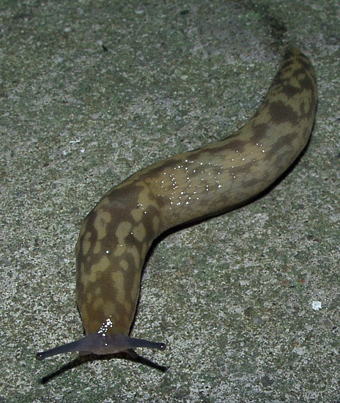
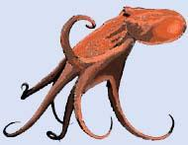
Τα ζωάκια που ζουν
μέσα στα όστρακα
λέγονται μαλάκια.
Ο.Κ.
Όμως..
.. πολλά μαλάκια
δεν έχουν όστρακο!
Για παράδειγμα, ο
γυμνοσάλιαγκας
και το χταπόδι!
Επόμενη
ερώτηση

Slide 11
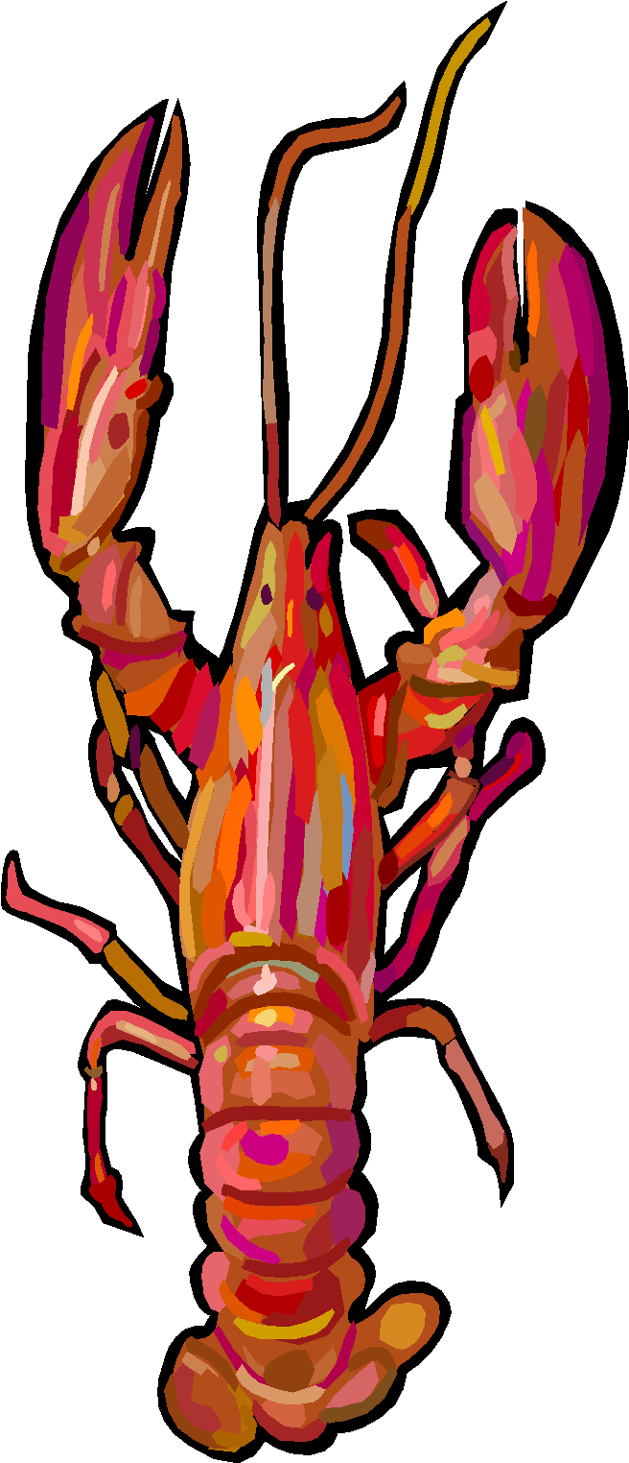
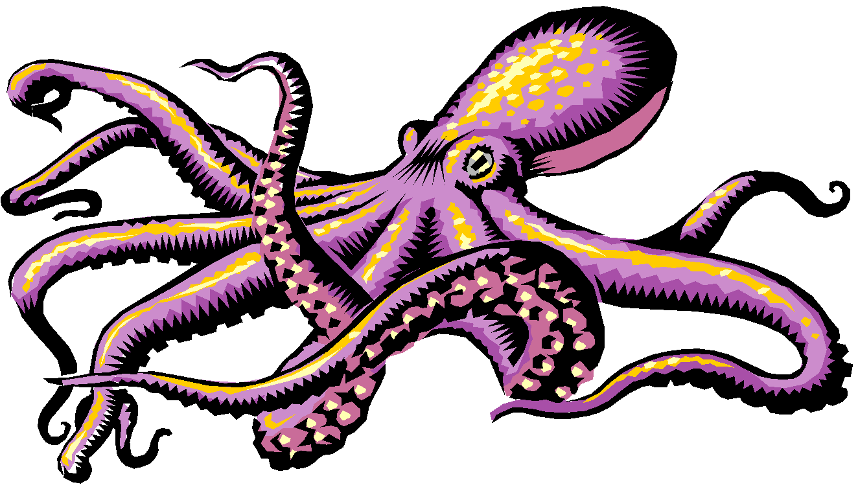
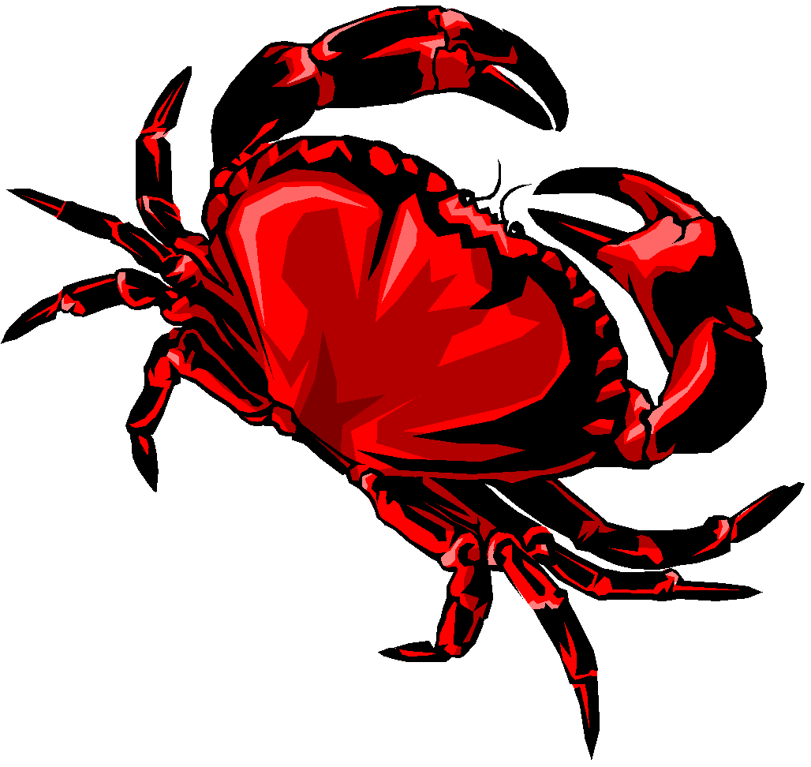
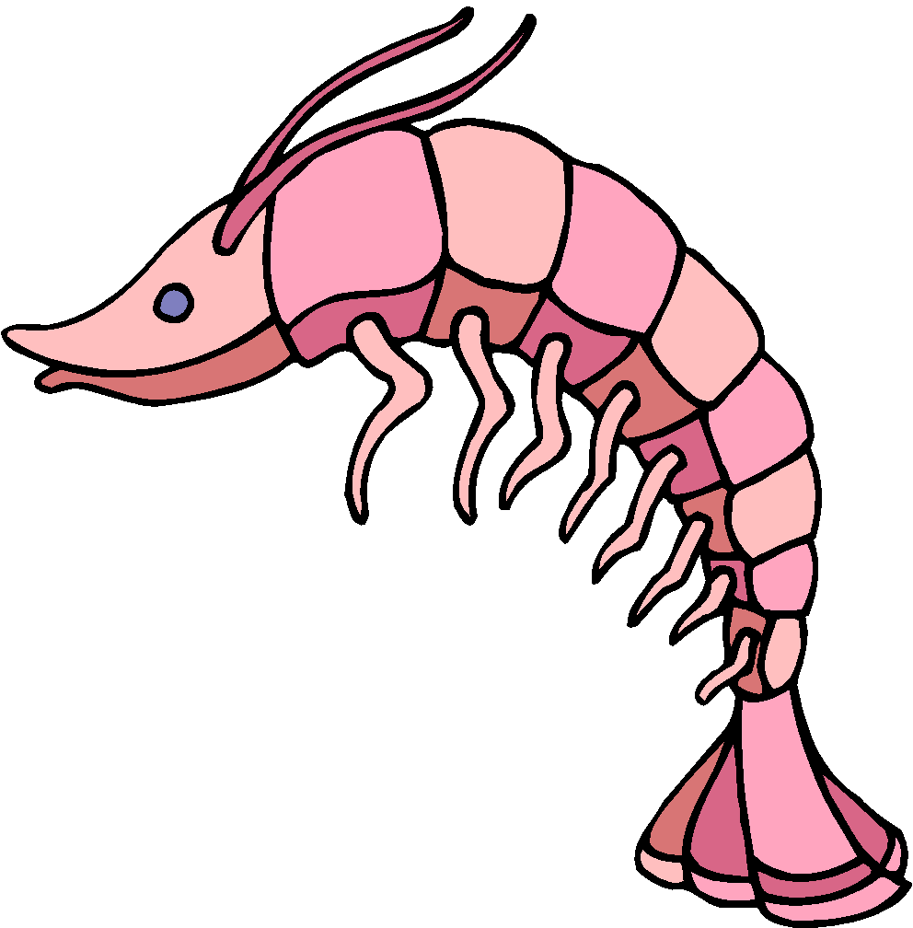
4.Ποιο από τα πιο κάτω
ΔΕΝ είναι αρθρόποδο;
Αστακός γαρίδα χταπόδι κάβουρας

Slide 12
Τα ζωάκια που τα πόδια τους έχουν πολλά μέρη ή αρθρώσεις είναι τα αρθρόποδα!
Δοκίμασε ξανά

Slide 13
Μπράβο!!
Το χταπόδι δεν είναι αρθρόποδο.
Είναι μαλάκιο γιατί το σώμα του
είναι χωρίς αρθρώσεις και είναι
μαλακό!
Επόμενη
ερώτηση

Slide 14
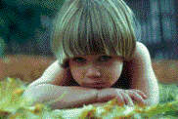
5. H Μαρία βρήκε μέσα στο δάσος λίγα
μικρά άσπρα αυγά με μαλακό τσόφλι.
Το πιο πιθανό είναι ότι τα αυγά ανήκουν..
σε κάποιο πουλί
σε κάποιο φίδι
σε κάποιο πουλί
και έχουν μόλις
γεννηθεί

Slide 15


Τα αυγά μας,
παρακαλώ
έχουν σκληρό
τσόφλι.
Δοκίμασε ξανά

Slide 16
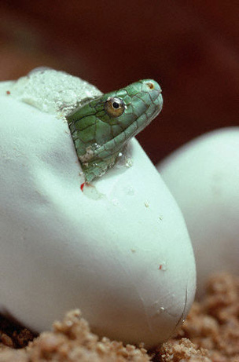
Μάλιστα!
Τα αυγά των φιδιών
έχουν μαλακό
τσόφλι (κέλυφος).
Συνηθισμένα
σχήματα των
αυγών των
φιδιών.
Επόμενη
ερώτηση

Slide 17
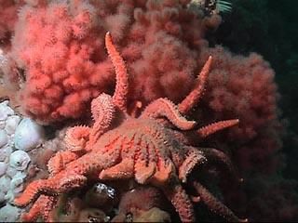
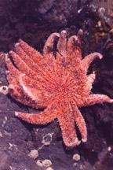
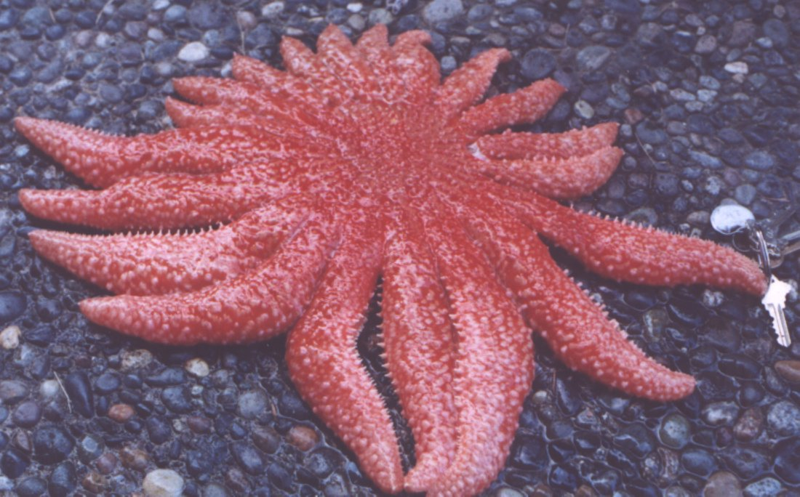
6.Το ασπόνδυλο ζώο των εικόνων ζει στη
θάλασσα και ονομάζεται πυκνοποδία.
Σε ποια κατηγορία ανήκει;
Αρθρόποδα
Μαλάκια
Εχινόδερμα
Σκώληκες

Slide 18
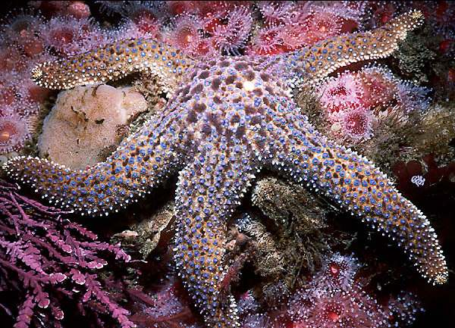
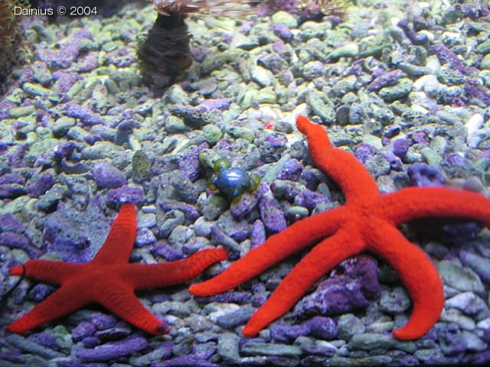
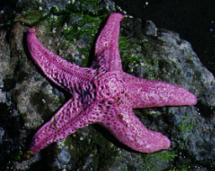
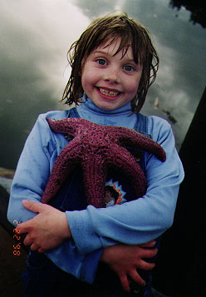
Τα ζώα στις πιο πάνω εικόνες,
όπως και το ζώο που κρατά το
κοριτσάκι είναι συγγενείς της
πυκνοποδίας!
Δοκίμασε ξανά

Slide 19
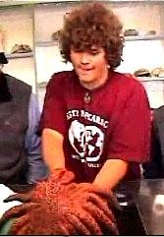

Η πυκνοποδία ανήκει στα εχινόδερμα.
Έχει διάμετρο μέχρι 1 μέτρο.
Καθώς μεγαλώνει τα πόδια της αυξάνονται
από 5 στην αρχή και φτάνουν μέχρι τα 24.
Κινείται με ταχύτητα 3-4
μέτρα το λεπτό.
Εχθροί της είναι τα μεγάλα
καβούρια.
Επόμενη
ερώτηση

Slide 20
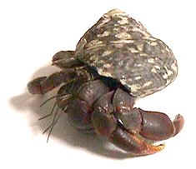
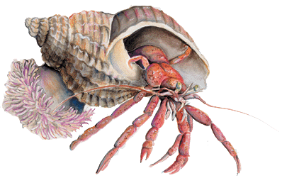
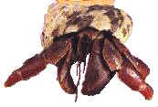
7. Σε ποια κατηγορία των ασπόνδυλων
ανήκουν τα ζωάκια της εικόνας;
Αρθρόποδα
Μαλάκια
Εχινόδερμα
Σκώληκες

Slide 21
Δείτε τα πόδια
τω μικρών ζώων.
Αποτελούνται από
πολλά μέρη!
Δοκίμασε ξανά

Slide 22


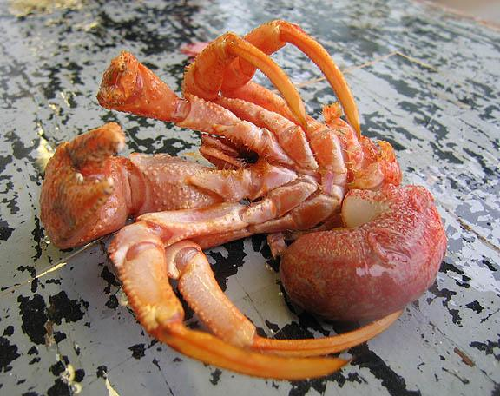
Είναι αρθρόποδα!
Τα αρθρόποδα αυτά δεν έχουν
δικό τους όστρακο.
Βρίσκουν ένα άδειο όστρακο
και το κάνουν σπίτι τους.
Έτσι προστατεύονται από τους
εχθρούς τους.
Δέστε πόσο
ανυπεράσπιστο
είναι χωρίς
όστρακο!
Επόμενη
ερώτηση

Slide 23
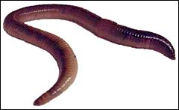
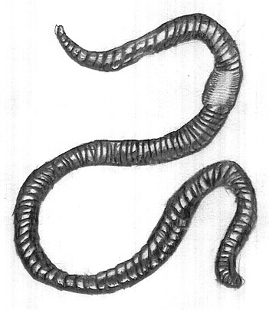
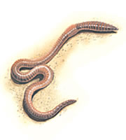
8. Η Άννα άφησε μερικούς
γαιοσκώληκες μπροστά
από 4 χώρους:
Α: φωτεινό και υγρό
Β: φωτεινό και ξηρό
Γ: σκοτεινό και υγρό
Δ: σκοτεινό και ξηρό
Α: Φωτεινό
και υγρό
περιβάλλον
Β: Φωτεινό
και ξηρό
περιβάλλον
Ποιο χώρο θα επιλέξουν
τελικά οι γαιοσκώληκες;
Α
Β
Γ
Δ
Γ: Σκοτεινό
και υγρό
περιβάλλον
Δ: Σκοτεινό
και ξηρό
περιβάλλον

Slide 24
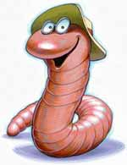

Με λίγη σκέψη
θα βρείτε την απάντηση.
Δοκίμασε ξανά

Slide 25


Επόμενη
ερώτηση
Οι γαιοσκώληκες για να
ζήσουν χρειάζονται υγρό
και σκοτεινό καταφύγιο.

Slide 26
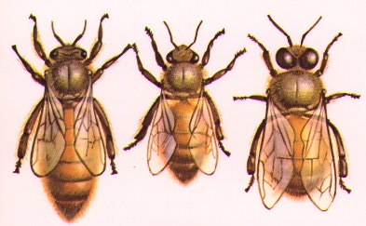
9. Με ποια σειρά
απεικονίζονται
οι μέλισσες
της εικόνας;
Βασίλισσα, εργάτρια, κηφήνας
Εργάτρια, βασίλισσα, κηφήνας
Κηφήνας, βασίλισσα, εργάτρια

Slide 27

Μπράβο!
Κηφήνας
Τελευταία
ερώτηση
Βασίλισσα
Εργάτρια

Slide 28
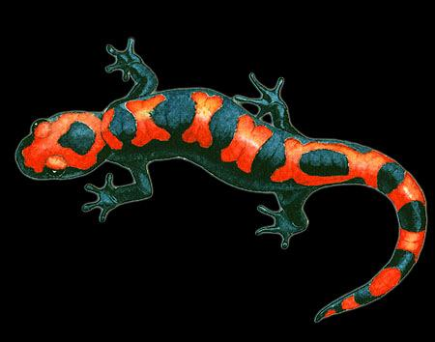
Η σαλαμάνδρα της εικόνας
αρχικά αναπνέει με βράγχια
και ύστερα όταν μεγαλώσει
αναπνέει με πνεύμονες.
Σε ποια κατηγορία ανήκει;
Θηλαστικά
Πτηνά
Ερπετά
Ψάρια
Αμφίβια

Slide 29
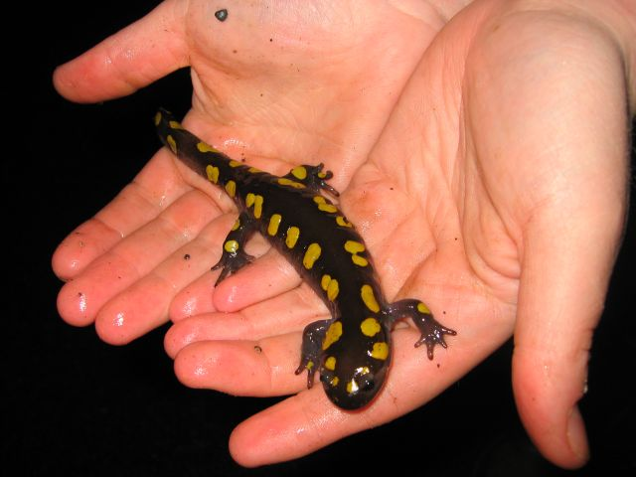
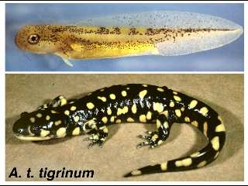
Η σαλαμάνδρα ανήκει
στα αμφίβια.
Στην αρχή αναπνέει
με βράγχια.
Ύστερα αναπνέει
με πνεύμονες.
Πάμε να τα
πούμε ξανά

Slide 30

Σπονδυλωτά
Ασπόνδυλα
Αρθρόποδα
Θηλαστικά
Εχινόδερμα
Ερπετά
Μαλάκια
Πτηνά
Ψάρια
Σκώληκες
Τέλος
Αμφίβια

